Slide 1
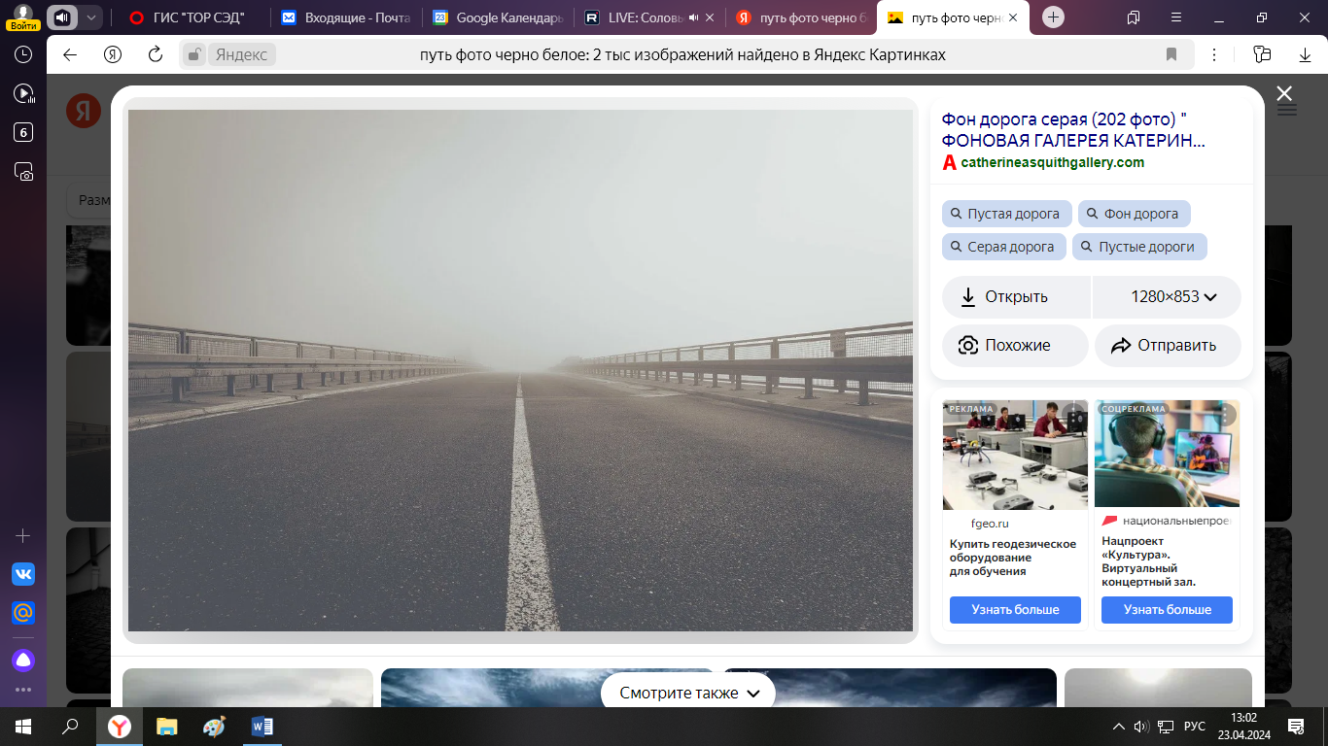
Из истории Ивановского автотранспортного колледжа

Slide 2
Приказом по Народному комиссариату автомобильного транспорта РСФСР от 2 апреля 1940 года № 90 Ивановский коммунально-строительный техникум был переименован в Ивановский автотранспортный техникум

Slide 3
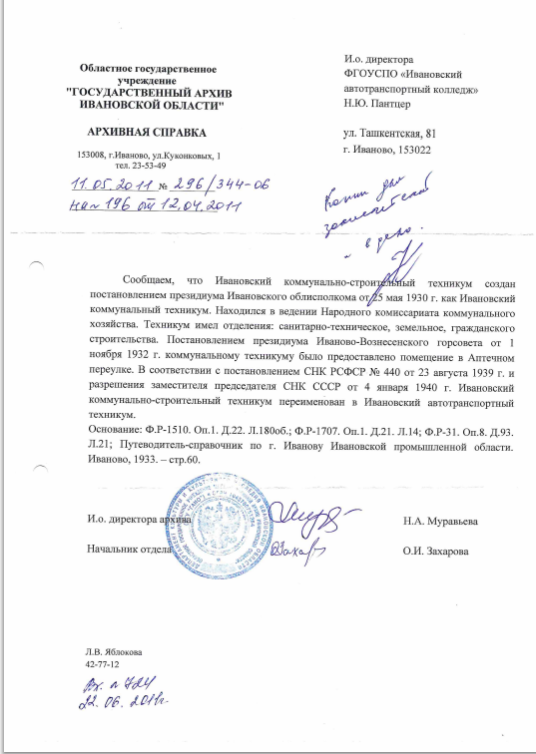
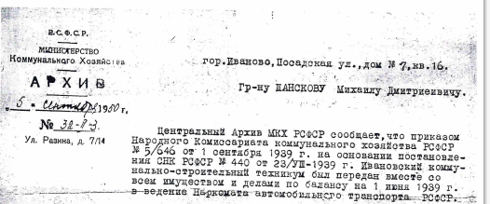
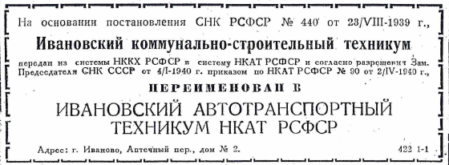

Slide 4
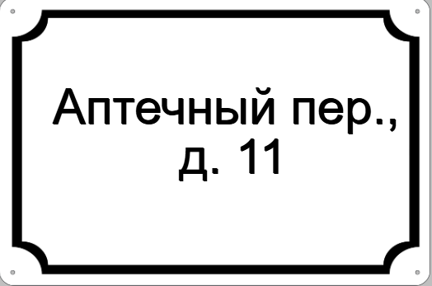
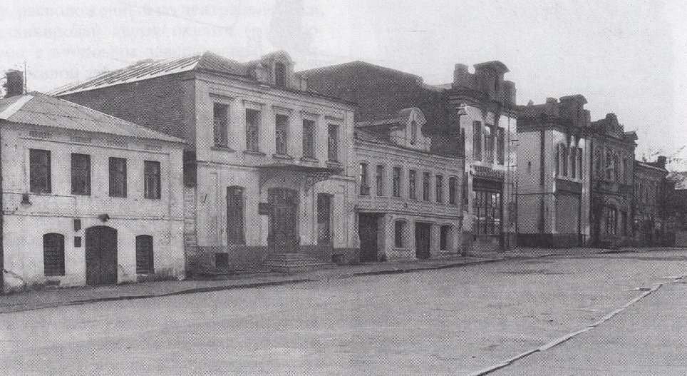

Slide 5
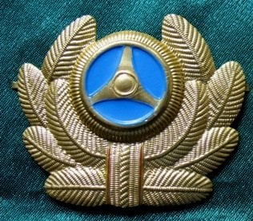




1940 год - Ивановский автотранспортный техникум
1962 год - Ивановский автомобильно-дорожный техникум
1972 год - Ивановский автотранспортный техникум
1990 год - Ивановский автотранспортный колледж
2000 год - Государственное образовательное учреждение среднего профессионального образования Ивановский автотранспортный колледж
2004 год - Федеральное государственное образовательное учреждение
среднего профессионального образования «Ивановский автотранспортный колледж»
2012 год - областное государственное бюджетное образовательное учреждение среднего профессионального образования «Ивановский автотранспортный колледж»
2014 год - областное государственное бюджетное профессиональное образовательное учреждение «Ивановский автотранспортный колледж»

Slide 6
Менялись учредители, изменялось имя, неизменным оставалось главное – подготовка кадров для автотранспортной отрасли экономики

Slide 7




Специальности, по которым в техникуме и, позднее, колледже готовили специалистов:
- Техническое обслуживание и ремонт автомобильного транспорта
- Правоохранительная деятельность на автомобильном транспорте
- Правоведение
- Экономика и бухгалтерский учет
- Коммерция
- Торговое дело
- Сервис на транспорте
- Организация перевозок и управление на транспорте

Slide 8
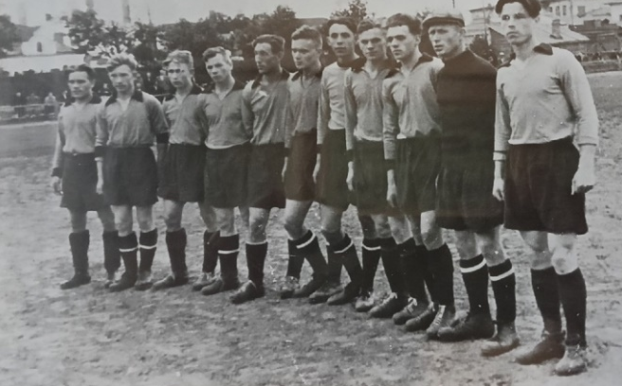
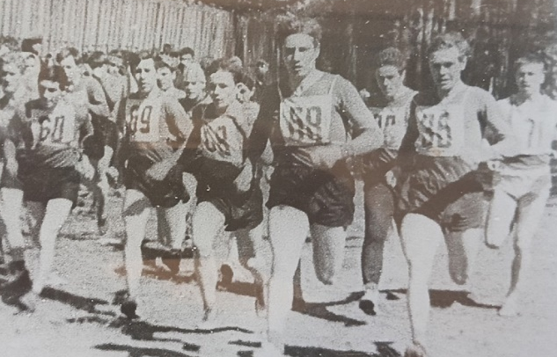
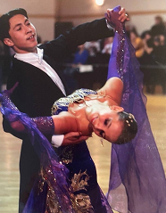
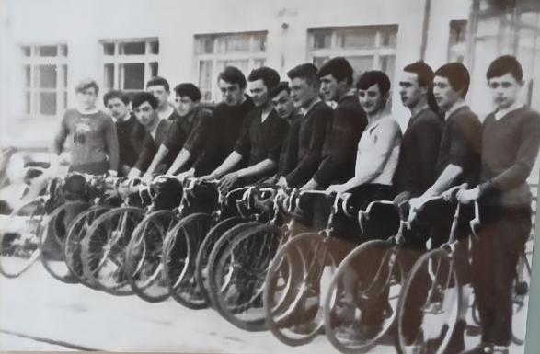
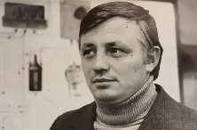
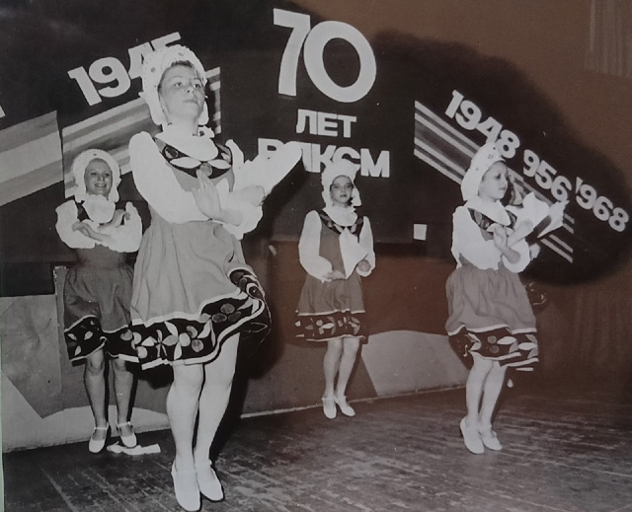
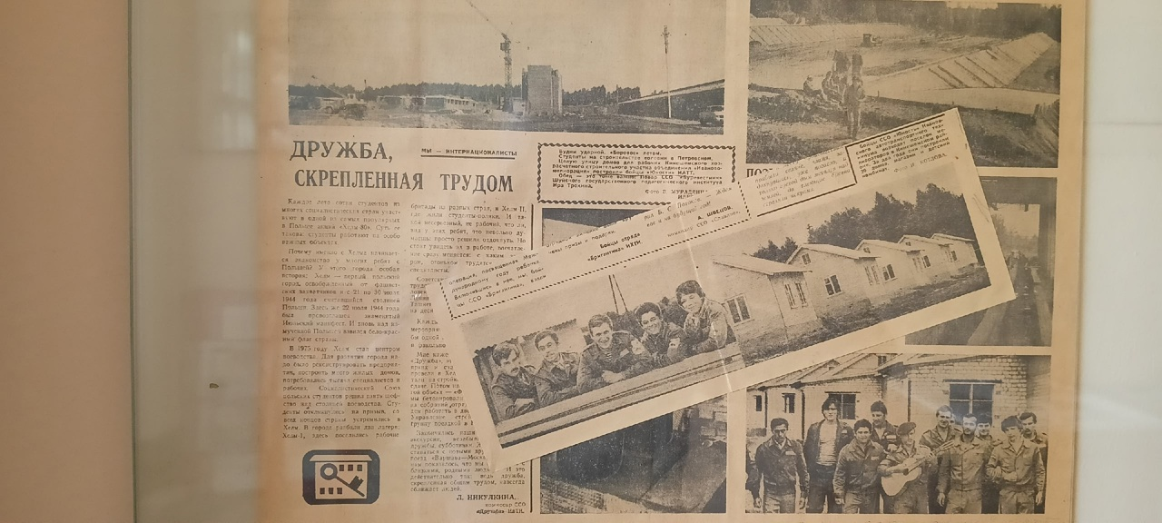
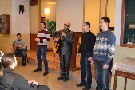
Не только учеба

Slide 9
Преподаватели разных лет:

Slide 10
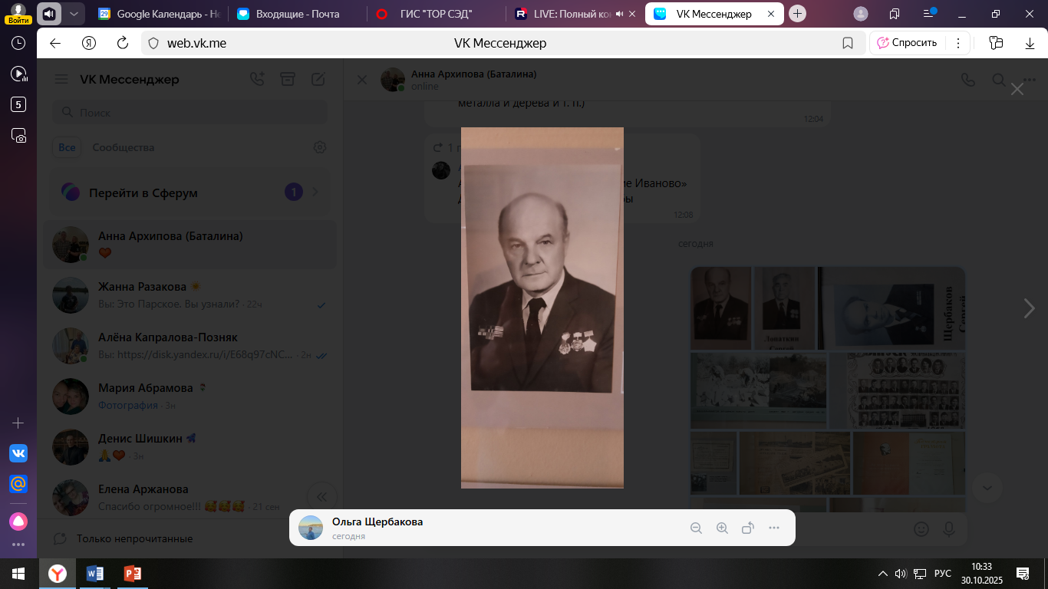
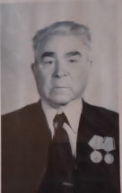
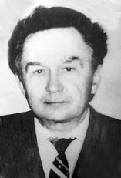
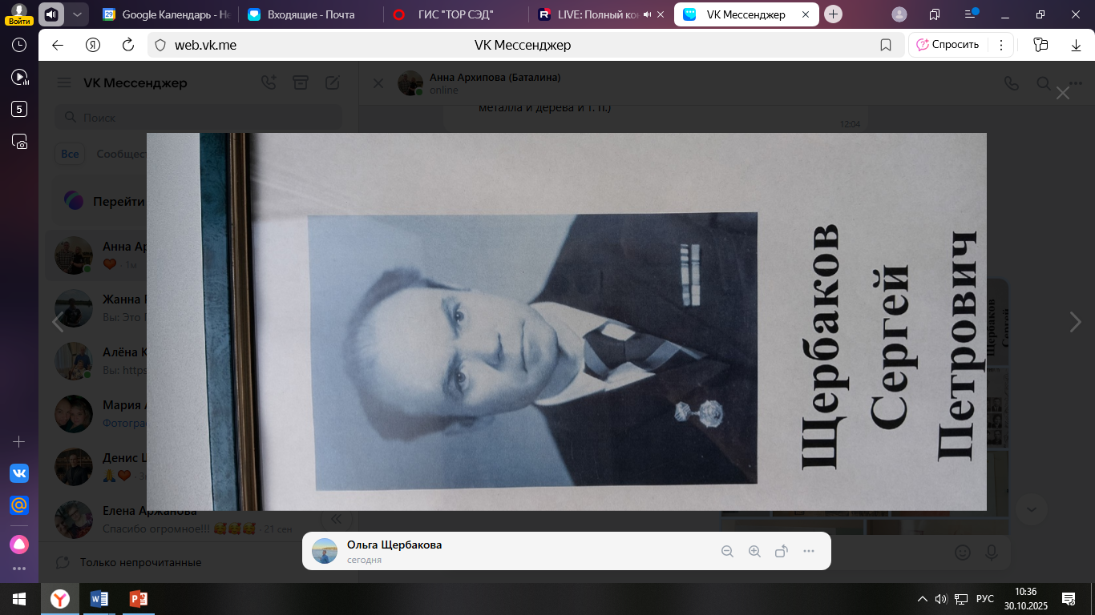
Поколение победителей и созидателей
Широков
Николай Зосимовичвич
Лопаткин
Сергей Семенович
Щербаков
Сергей Петрович
Тычков
Николай Петрович

Slide 11


Тычков Николай Петрович, директор Ивановского автотранспортного техникума с 1962 г. по 1981 г.

Slide 12
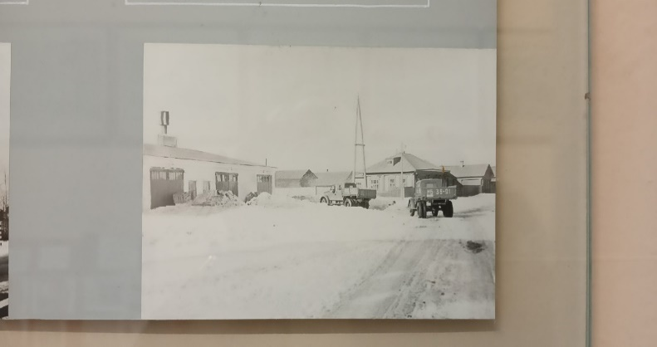
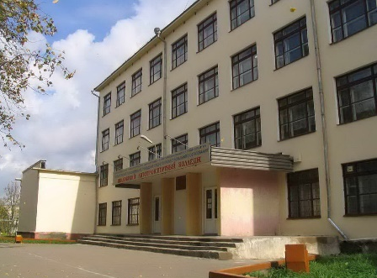
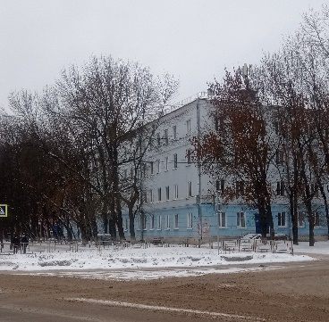
1957 году было закончено строительство нового одноэтажного здания учебных мастерских по ул. Летная (сейчас ул. Ташкентская)
В 1958 г. было закончено строительство общежития на 320 мест (это 4-этажное здание по ул. 1-я Авиационная, сейчас ул. Велижская, 54)
В сентябре-октябре 1963 года техникум переехал в новое здание по ул. Ташкентская, дом 81

Slide 13
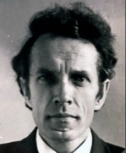
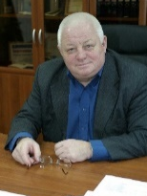
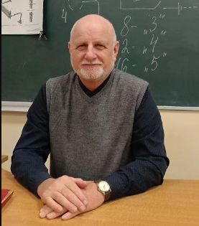
Руководители разных лет:
1. Меркулов А.
2. Бакулин Д.
3. Глистин Н.Л.
4. Тычков Н.П.
5. Шухтин В.М.
6. Соколов В.И.
7. Кукушкин В.В.
8. Горин В.А.
4.
6.
7.
8.

Slide 14

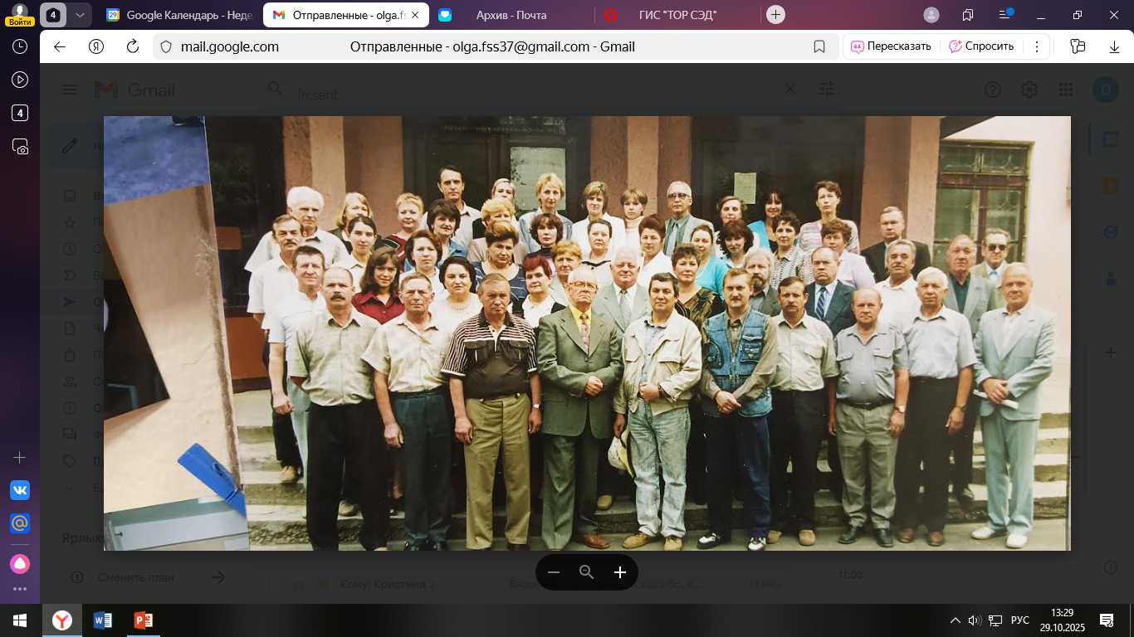
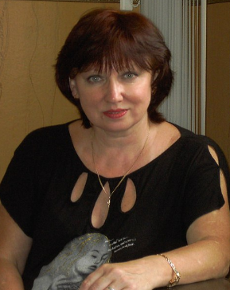
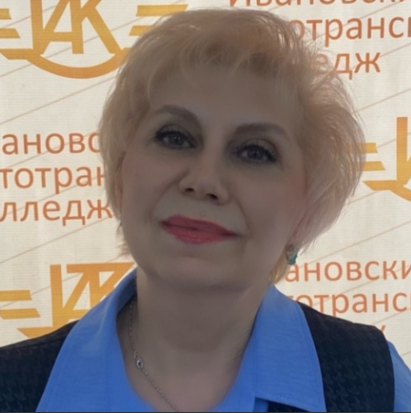
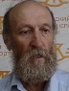
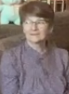
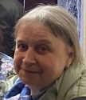
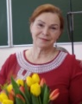
Наши ветераны
Оглоблин А.В.
Марыганов В.Ю.
Гортинская Н.В.
Тарасова И.Н.
Чеснокова И.А.
Федчина Г. А.
Муравьева В. Ф.
Шибаева А.В.
Манина И.И.
Вечтомова Л. Н.

Slide 15
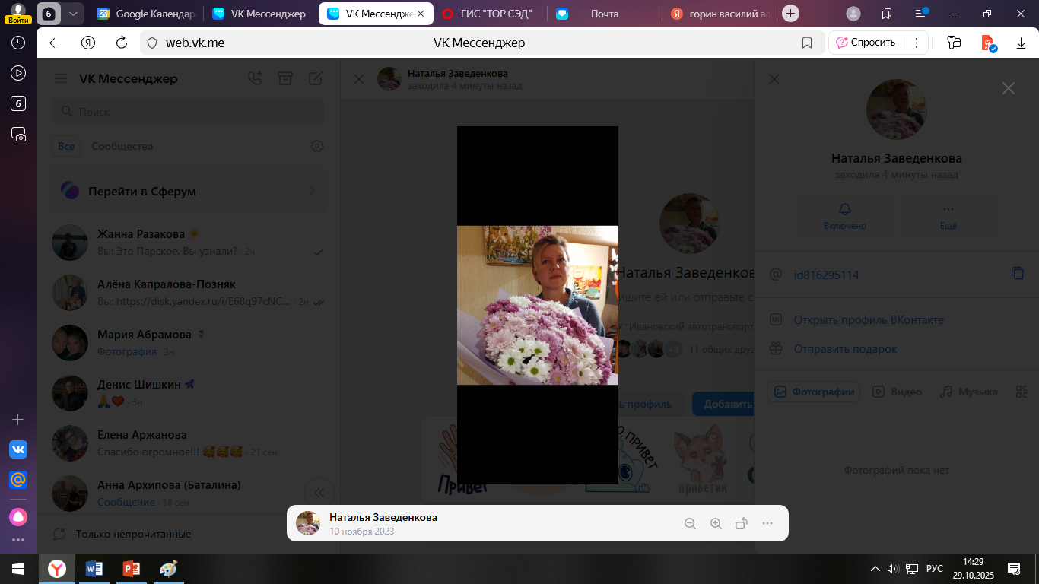
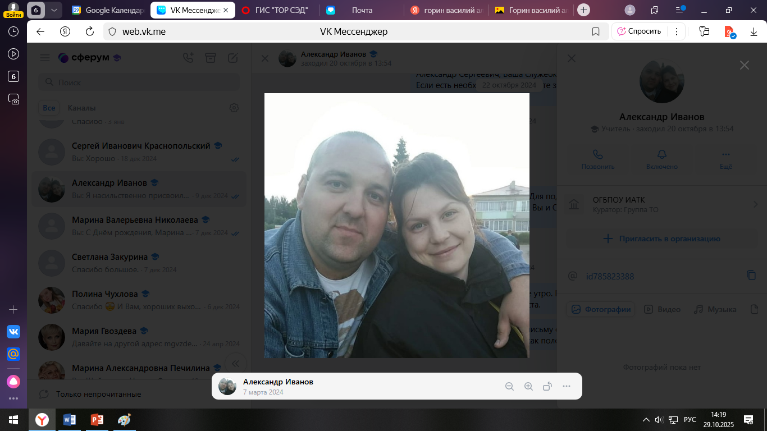
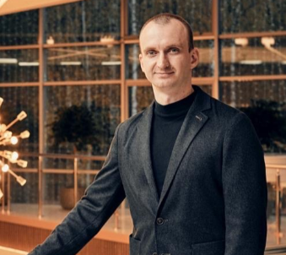
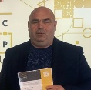
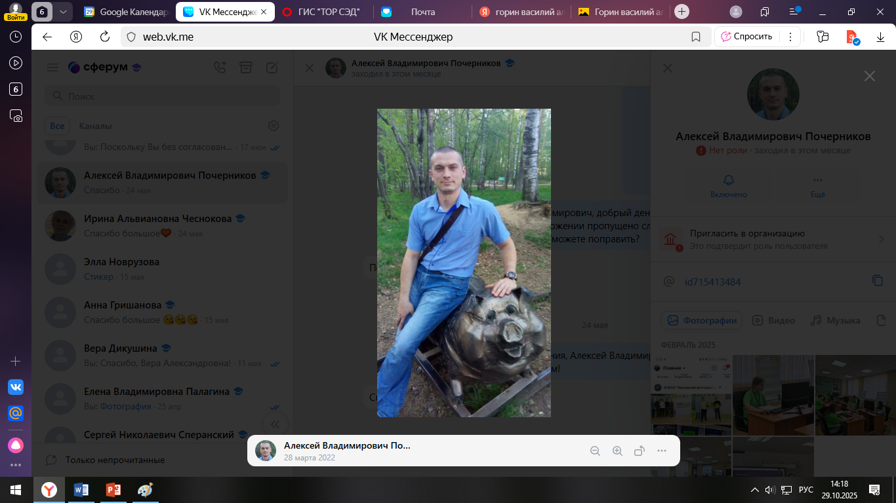
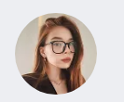
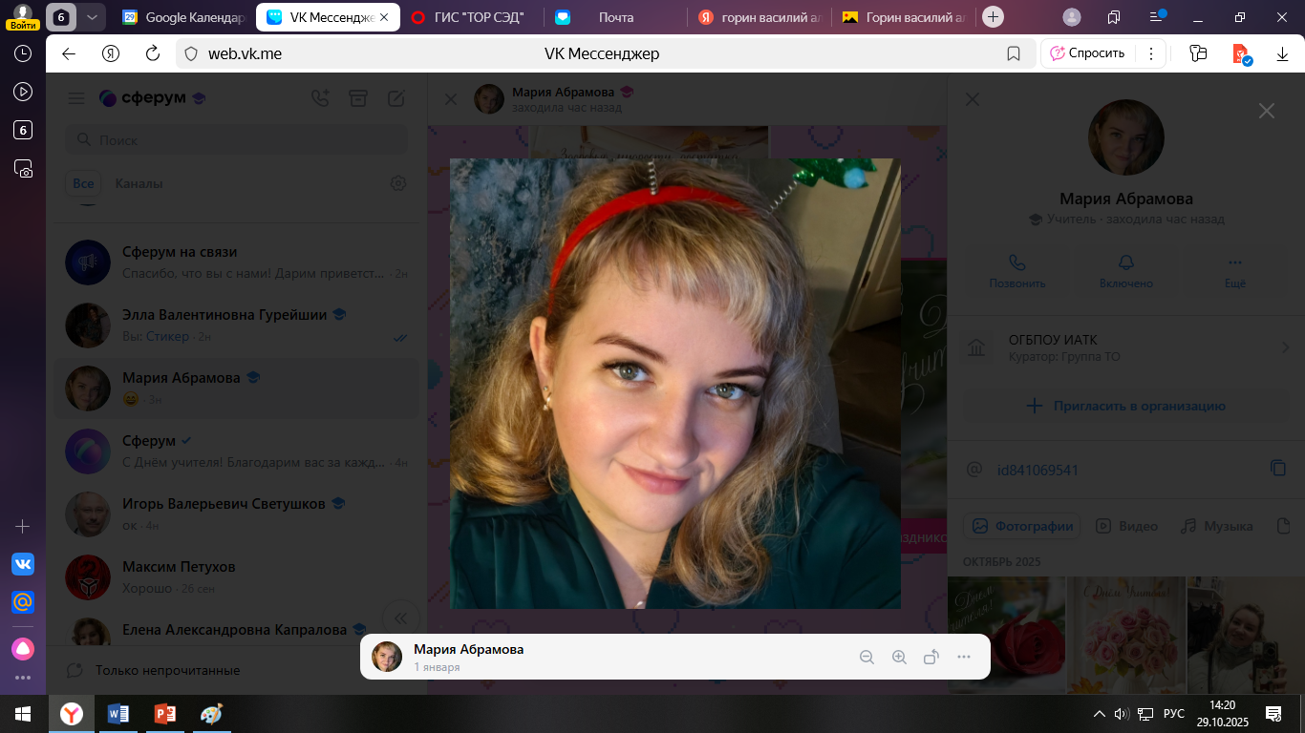
Выпускники, ставшие педагогами и мастерами
Заведенкова Н.С.
Иванов А.С.
Шишкин Д.А.
Краснов А.И.
Почерников А.В.
Гмырина К.П.
Абрамова М.А.

Slide 16
В разные годы у нас учились:

Slide 17
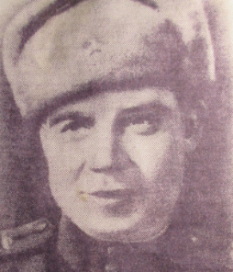
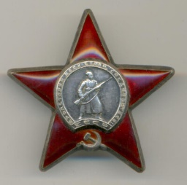


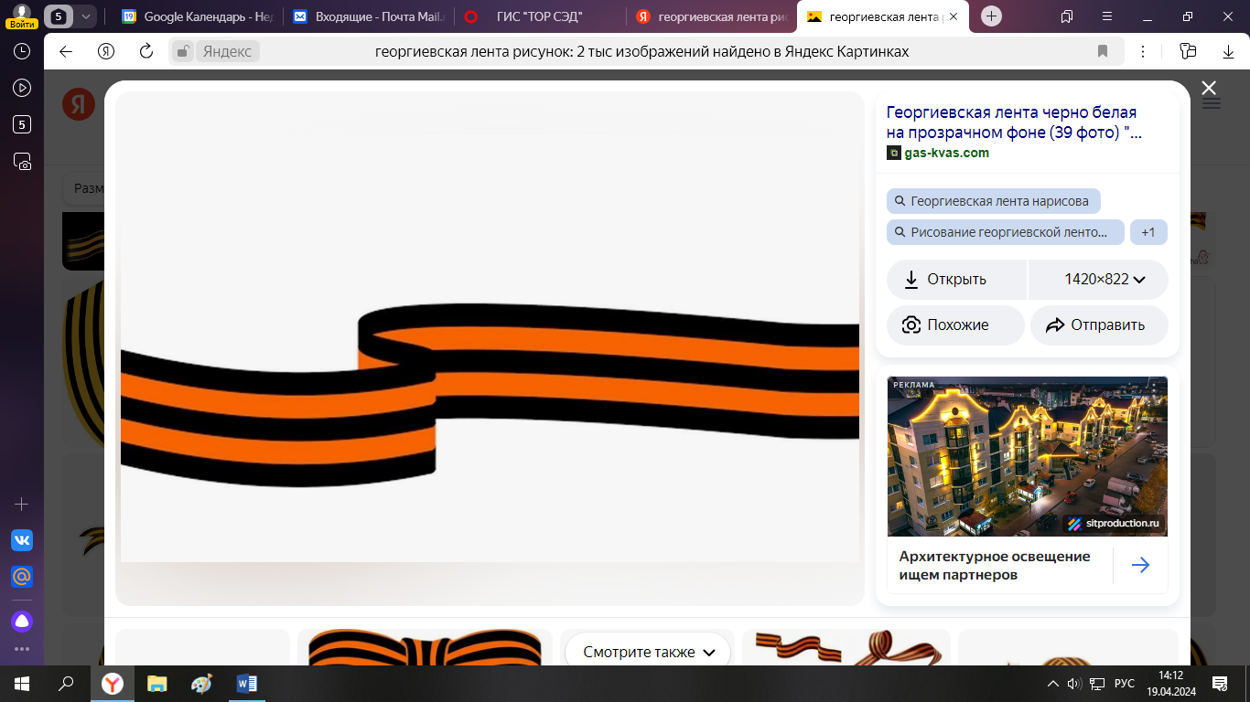
Борис Михайлович Попов
1924-1945

Slide 18
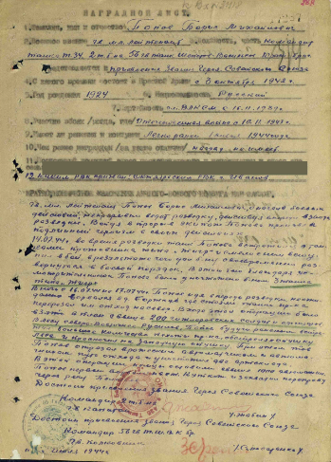
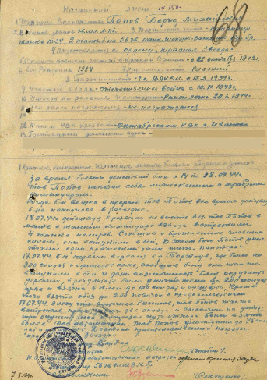
«В ночь с 16.07.44 на 17.07.44 г. Попов, идя впереди разведки, неожиданно ворвался в
д. Боржице, где стояли танки противника, перерезал им отход на север…»
«Попов первым ворвался в мест. Куткож и захватил переправу через реку Тельтев…"

Slide 19
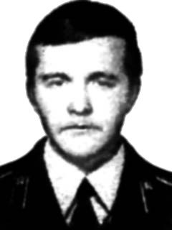
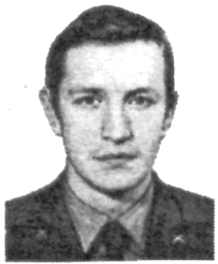
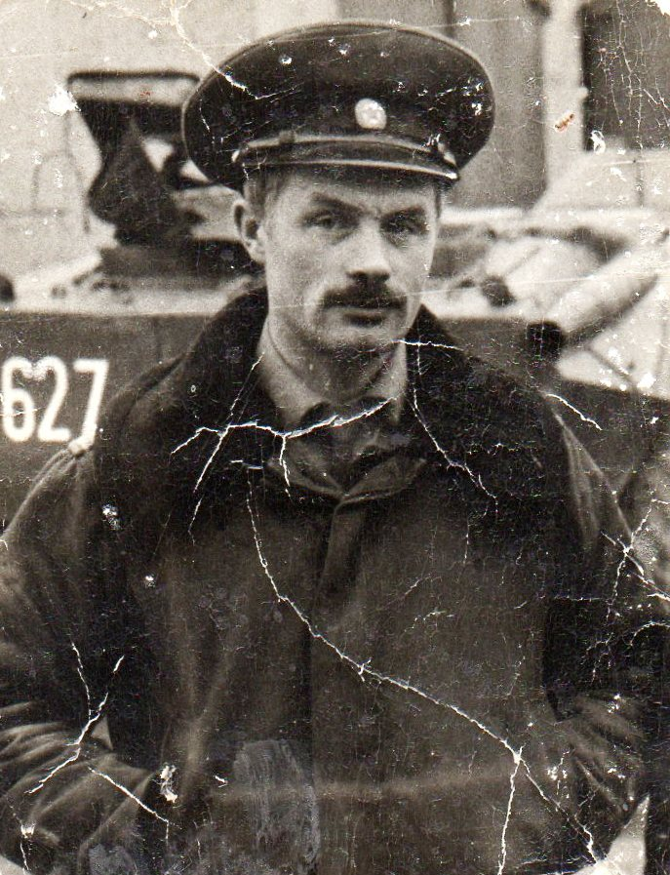
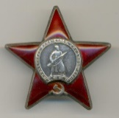
Краснов
Александр Геннадьевич
Корьев
Вячеслав Владимирович
Ваулин
Василий Алексеевич

Slide 20
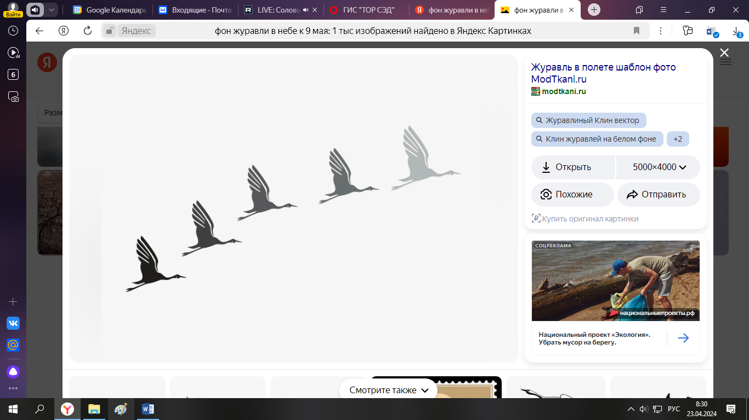

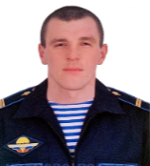



















Специальная военная операция
на Украине
Аристов Ю. А.
Большов А.И.
Буткус А.А.
Куличихин И.М..
Мизинов А.А.
Морозов А.А.
Мустафин М.Ф
Ваганов А.В.
Граждан А.С.
Тонгак А.А.
Парамонов А.С.
Ракитский А.В.
Семченко Е.А.
Слепычев Н.Н.
Карцев М.Ю.
Кожин Е.В.
Кудин О.И.
Скыков А.А.
Смирнов С.А.
Холодилов В.В.
Шелешнёв Е..В.
Яшин А.Г.

Slide 21


Slide 22


Хоружа Василий Константинович,
Герой Социалистического Труда

Slide 23

Памятник героям-автомобилистам (скульптор - Александр Рукавишников). На одном из пилонов – имя Хоружи В.К.

Slide 24


Волков Юрий Петрович,
полный кавалер Ордена Трудовой Славы

Slide 25

Мельников Борис Николаевич – ученый с мировым именем, Лауреат Государственной премии СССР в области науки и техники

Slide 26

Кукушкин Владимир Васильевич- доктор экономических наук, профессор, действительный член Российской Академии транспорта, Почетный работник транспорта России, Почетный работник среднего профессионального образования РФ

Slide 27

Мирской А.Н.
ПРЕДСЕДАТЕЛЬ РЕГИОНАЛЬНОГО СОЮЗА "ИВАНОВСКОЕ ОБЛАСТНОЕ ОБЪЕДИНЕНИЕ ОРГАНИЗАЦИЙ ПРОФСОЮЗОВ"

Slide 28
Сегодня наши выпускники:

Slide 29


- НА ГОСУДАРСТВЕННОЙ СЛУЖБЕ
Шишкин Д.А.
Молочников А.А.

Slide 30


- В БИЗНЕСЕ
Махайков Р.А.
Андреев Д.В.

Slide 31


- НА ПРОМЫШЛЕННЫХ И СЕЛЬСКОХОЗЯЙСТВЕННЫХ ПРЕДПРИЯТИЯХ
Галкин И.М.
Потяпкин Н.Е.

Slide 32

География выпускников

Slide 33
продолжение следует

